Slide 1
ANAMORFOSI

Slide 2
Definició de Viqupèdia:
“És una deformació reversible d'una imatge produïda mitjançant un procediment òptic (com per exemple utilitzant un mirall corb), o a través d'un procediment matemàtic”.
és una deformació reversible d'una imatge produïda mitjançant un procediment òptic (com per exemple utilitzant un mirall corb), o a través d'un procediment matemàtic

Slide 3
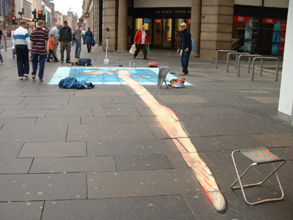
Julian Beever

Slide 4
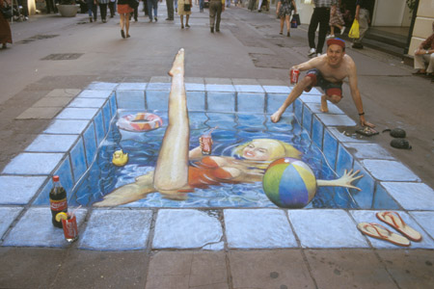

Slide 5
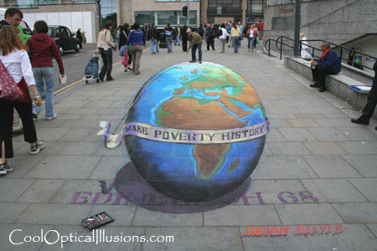

Slide 6
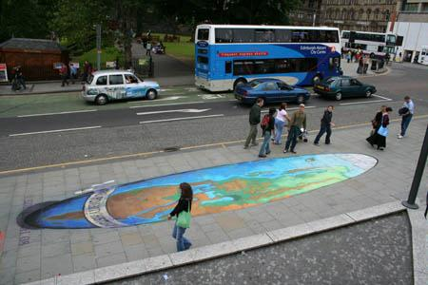

Slide 7
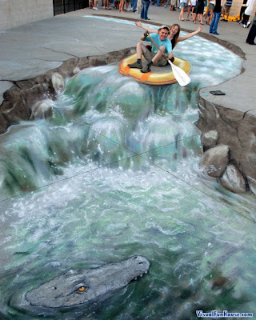
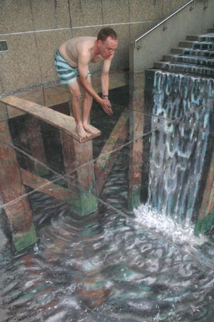

Slide 8
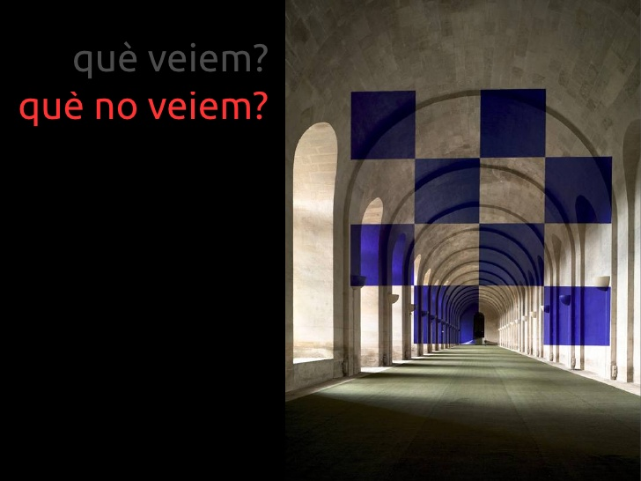
http://www.slideshare.net/sergidelmoral/anamorfosis-9151559

Slide 9
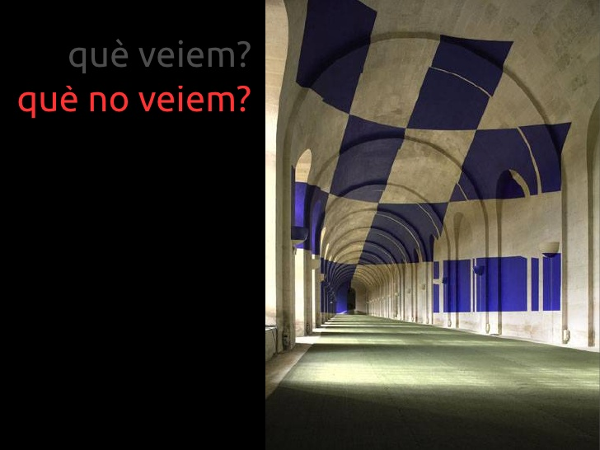
http://www.slideshare.net/sergidelmoral/anamorfosis-9151559

Slide 10
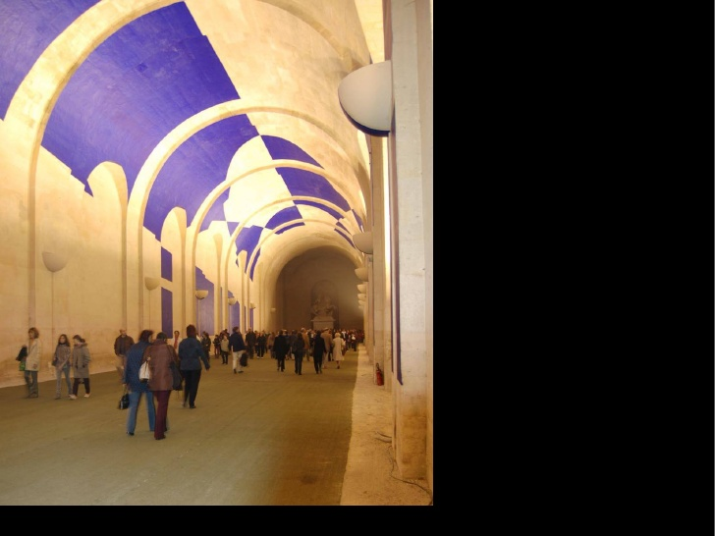

Slide 11
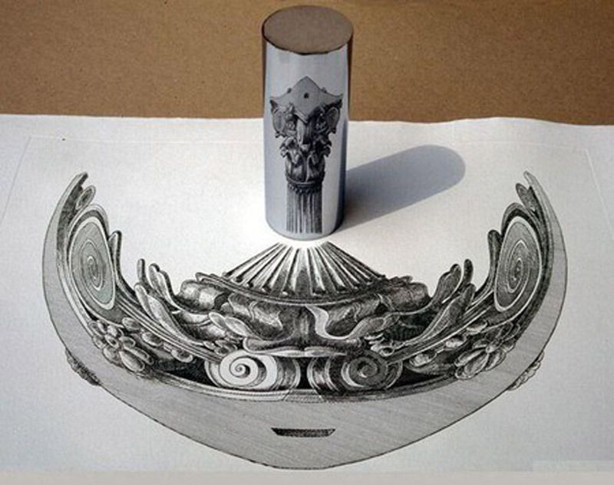

Slide 12
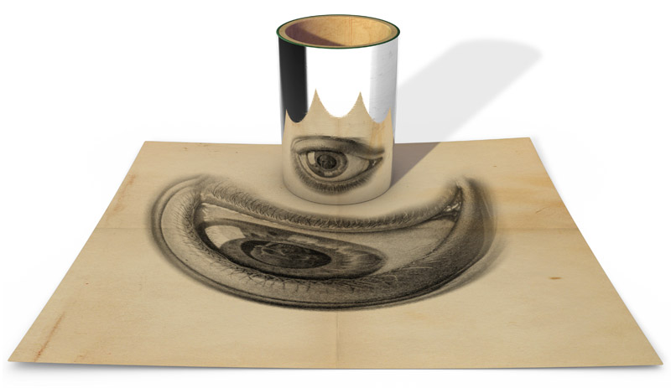

Slide 13
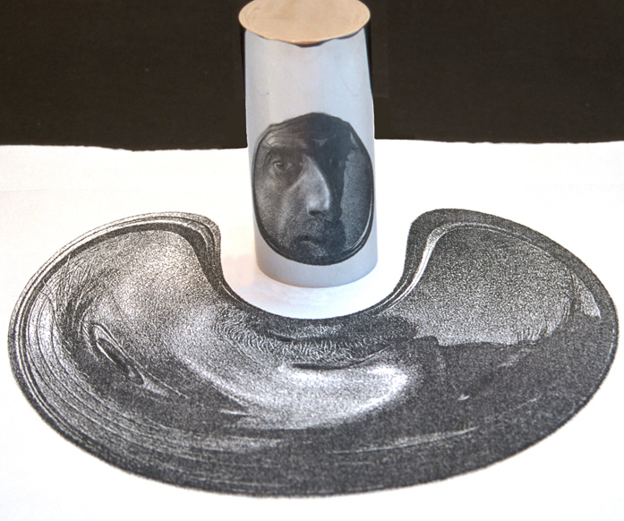
M.C. Escher

Slide 14
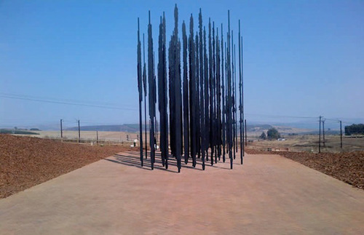

Slide 15
